Slide 1
LEUK: Digital Strawberry

Slide 2

Agenda
3. CV Архитектура
1. Постановка проблемы
4. Заключение
2. Mask R-CNN Архитектура
5. Демо
Notes:
General Overview
Global Architecture
Video Architecture and Progress
Video Demo
Audio Architecture and Progress
Audio Demo
Closure

Slide 3


Необходима система мониторинга состояния растений
Определять состояния растений и предлагать рекомендации для дальнейшего роста

Slide 4



Необходима система мониторинга состояния растений
Определять состояния растений и предлагать рекомендации для дальнейшего роста
Mask R-CNN finetuning +
Computer Vision

Slide 5
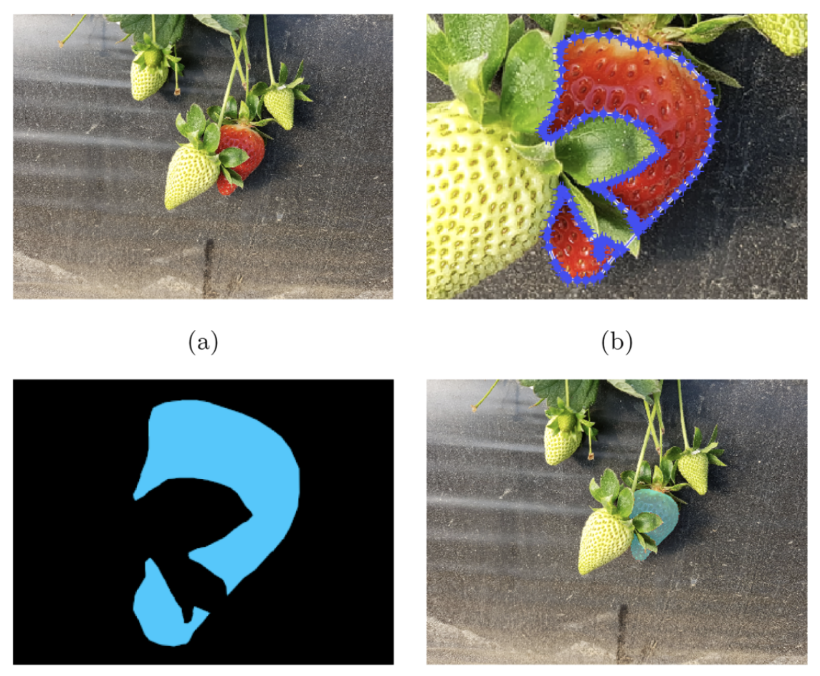
Как устроена Mask R-CNN?
Mask R-CNN Model
Output
Клубника
Output
Output
Output

Slide 6




Технологический стек
TensorFlow
Python
OpenCV
Pytorch
Github
Docker
Docker

Slide 7



Как мы тренировали?
Develop an emotion recognition system
Challenges:
New Domain (AI)
Hardware constraint: Raspberry Pi
Project constraint: 10-week project
Product constraints: public datasets and opensource software
Личный PC
Tesla A100
Google Colab

Slide 8

Архитектурный Pipeline
Фото
Подготовка данных
Mask R-CNN
Dataset

Slide 9
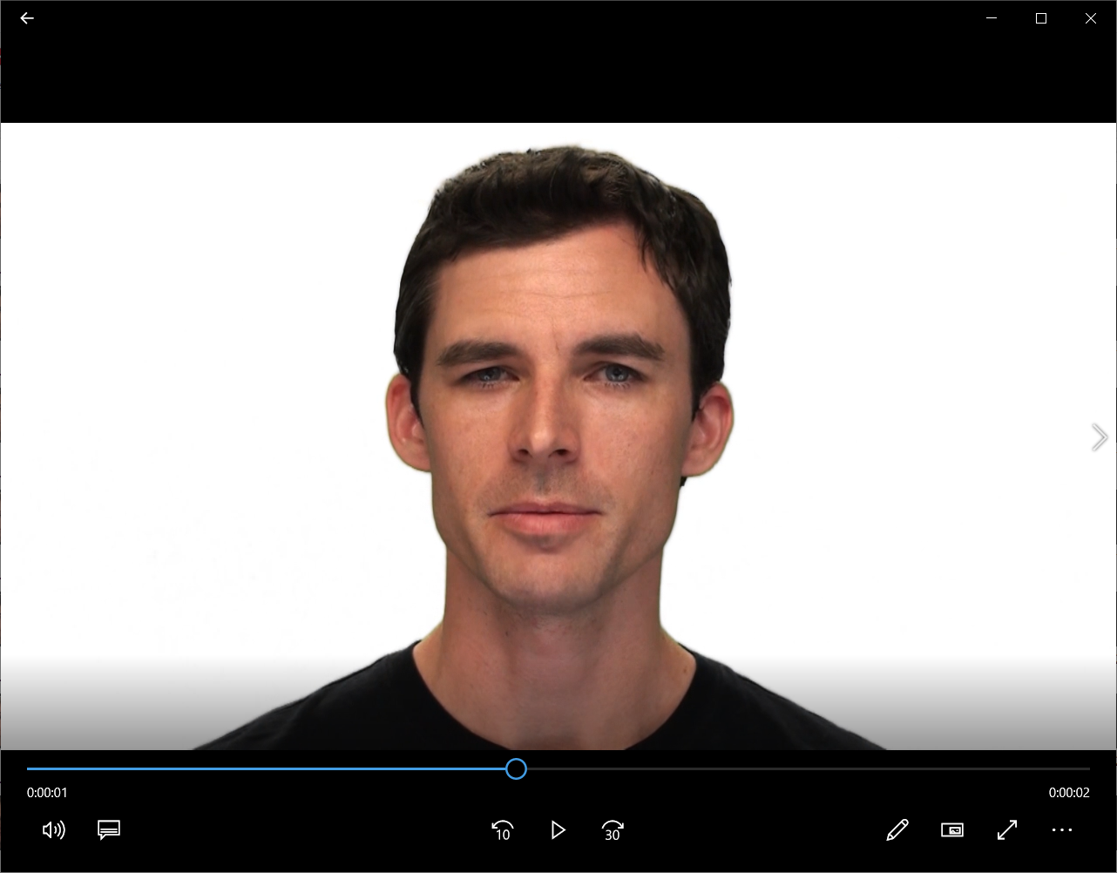
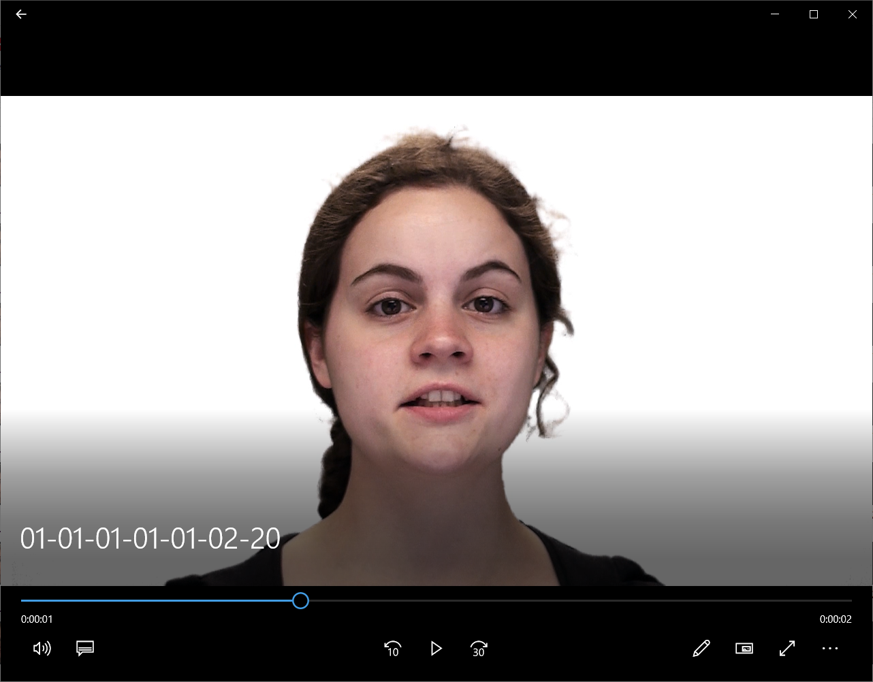
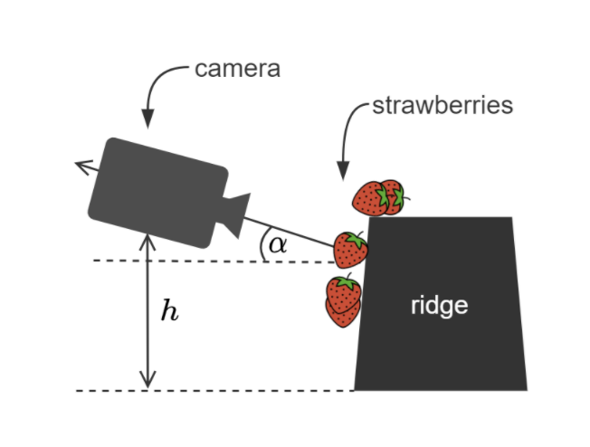


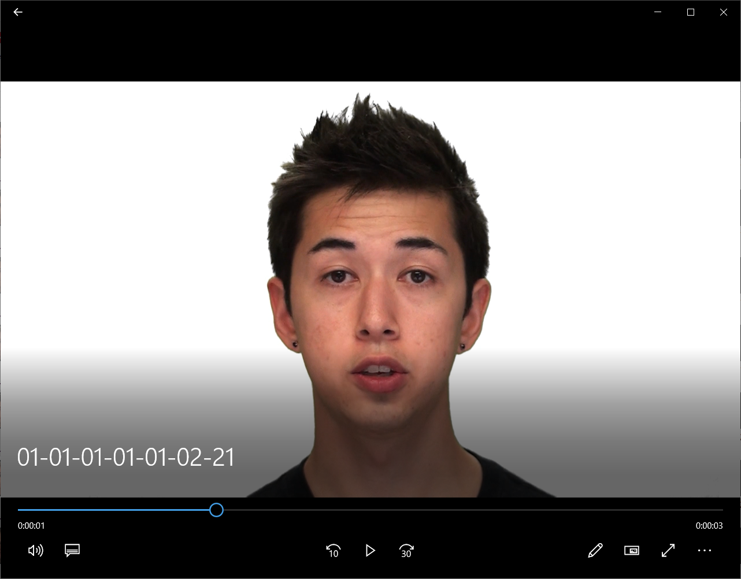
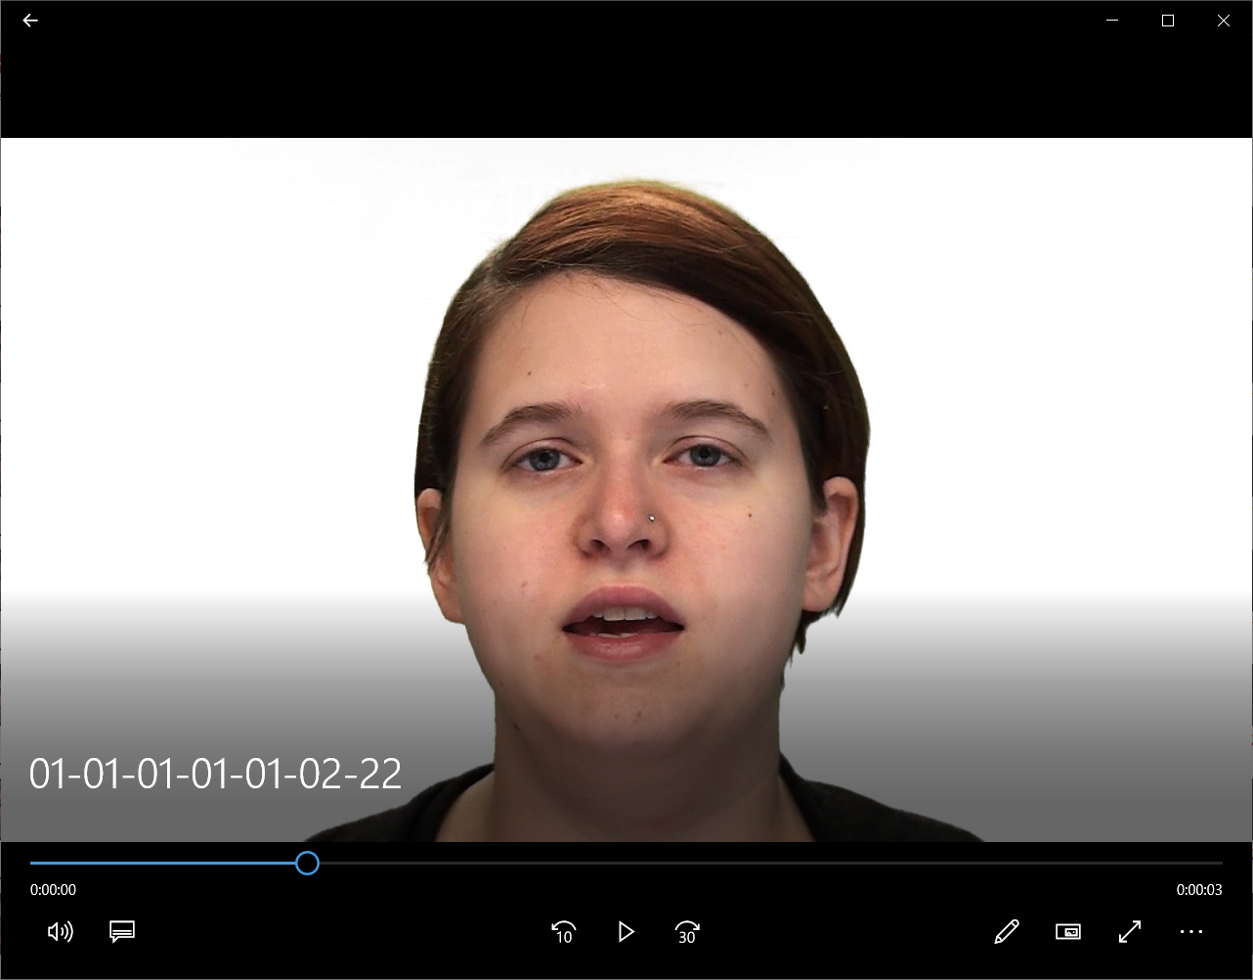
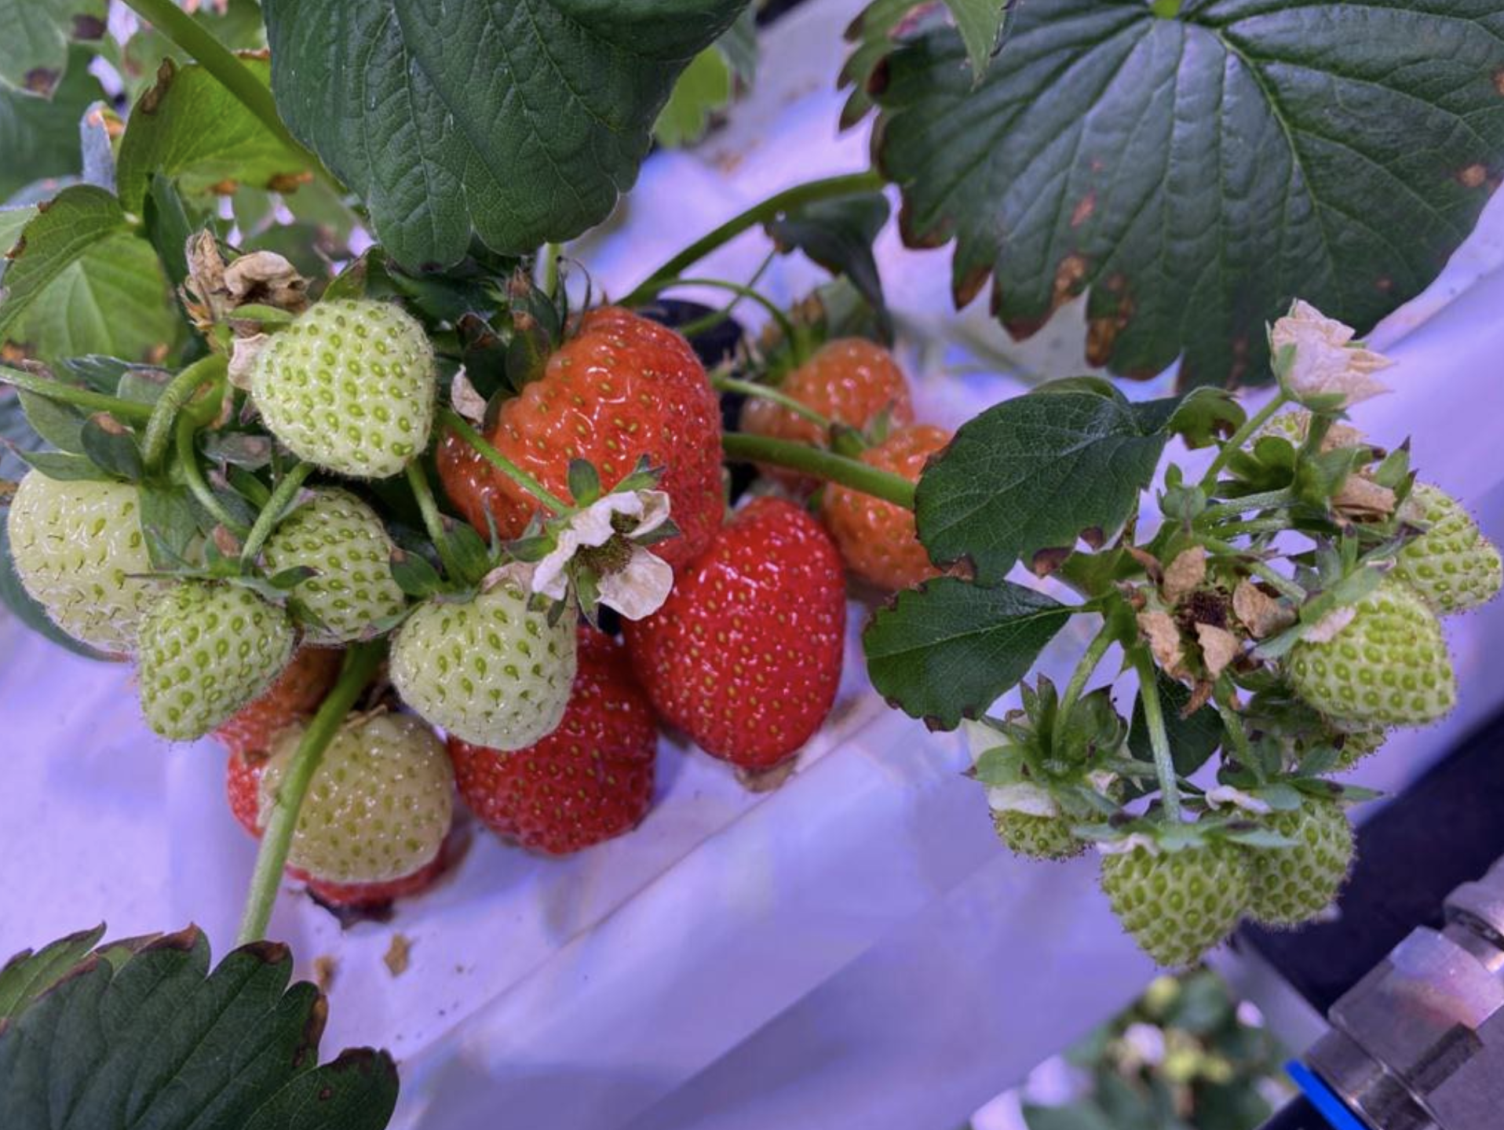
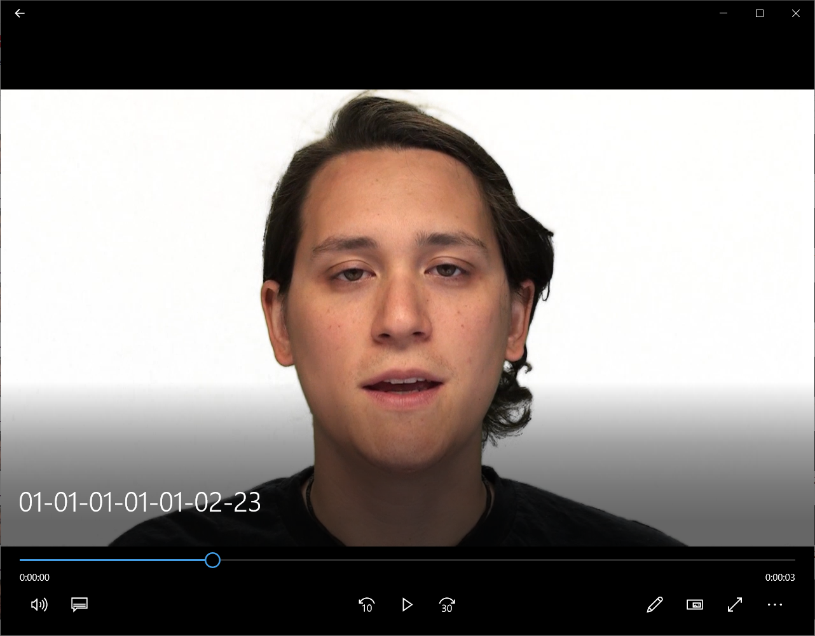
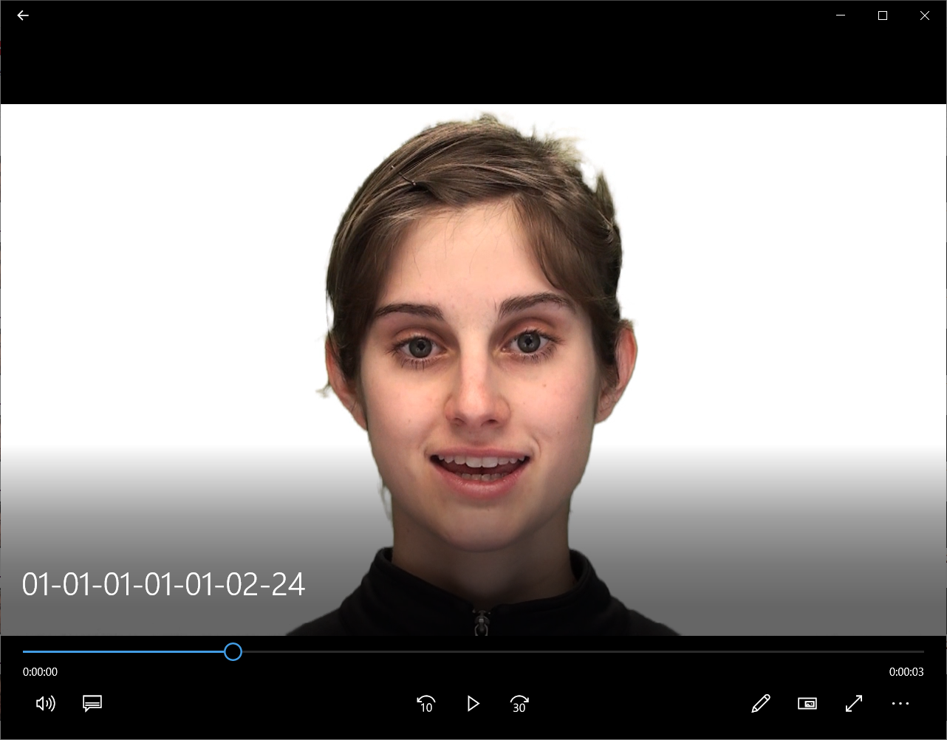
StrawDI Dataset
Dataset based on Actor
Actor 1
…
Actor 20
Training:
Actor 1 – Actor 20
angry
fearful
happy
neutral
sad
Обучение
…
…
…
…
90%
This is not a common dataset approach in Machine Learning
Мы взяли размеченные данные из общего доступа
Validation:
Actor 21 & Actor 22
Actor 21
Actor 22
angry
fearful
happy
neutral
sad
Тестирование:
AgroCode dataset
The result of the testing scenario will be more accurate for the real use case scenario
…
…
10%
…
Testing:
Actor 23 & Actor 24
Actor 23
Actor 24
angry
fearful
happy
neutral
sad

Slide 10
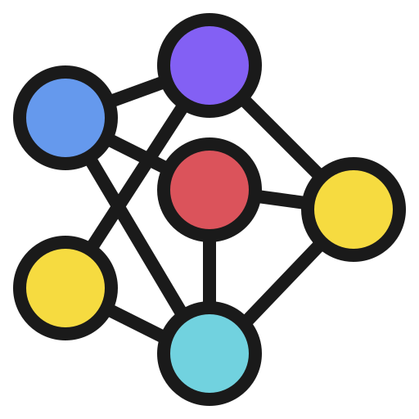







AI Модель Pipeline
Тюнинг модели
Деплой модели
Тестовые данные/
Данные для валидации
Оценка модели
Данные для обучения
Обучение

Slide 11
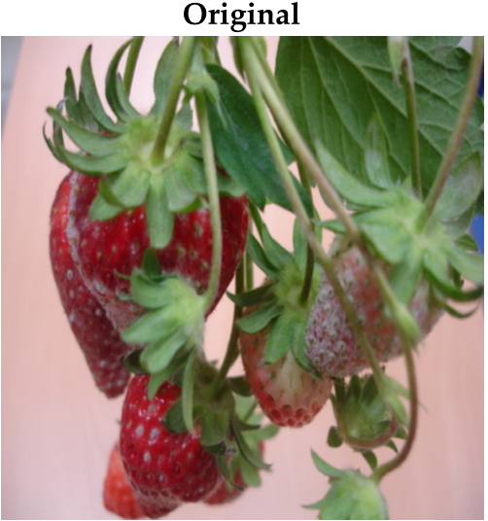
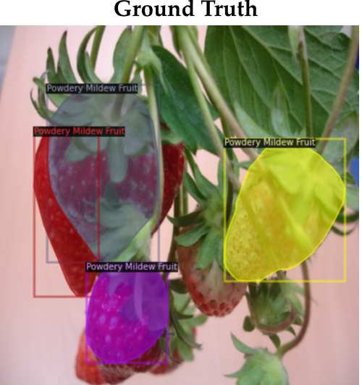
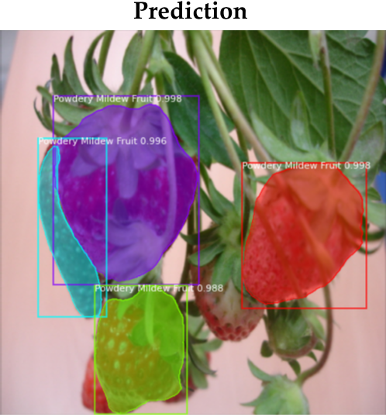
Mask R-CNN
IoU metric: bbox
Average Precision (AP) @[ IoU=0.50:0.95 | area= small ] = 0.528
Average Precision (AP) @[ IoU=0.50:0.95 | area=medium ] = 0.877
Average Precision (AP) @[ IoU=0.50:0.95 | area= large ] = 0.952
Average Recall (AR) @[ IoU=0.50:0.95 | area= small ] = 0.595
Average Recall (AR) @[ IoU=0.50:0.95 | area=medium ] = 0.907
Average Recall (AR) @[ IoU=0.50:0.95 | area= large ] = 0.970
IoU metric: segm
Average Precision (AP) @[ IoU=0.50:0.95 | area= small ] = 0.511
Average Precision (AP) @[ IoU=0.50:0.95 | area=medium ] = 0.878
Average Precision (AP) @[ IoU=0.50:0.95 | area= large ] = 0.973
Average Recall (AR) @[ IoU=0.50:0.95 | area= small ] = 0.592
Average Recall (AR) @[ IoU=0.50:0.95 | area=medium ] = 0.904
Average Recall (AR) @[ IoU=0.50:0.95 | area= large ] = 0.975

Slide 12
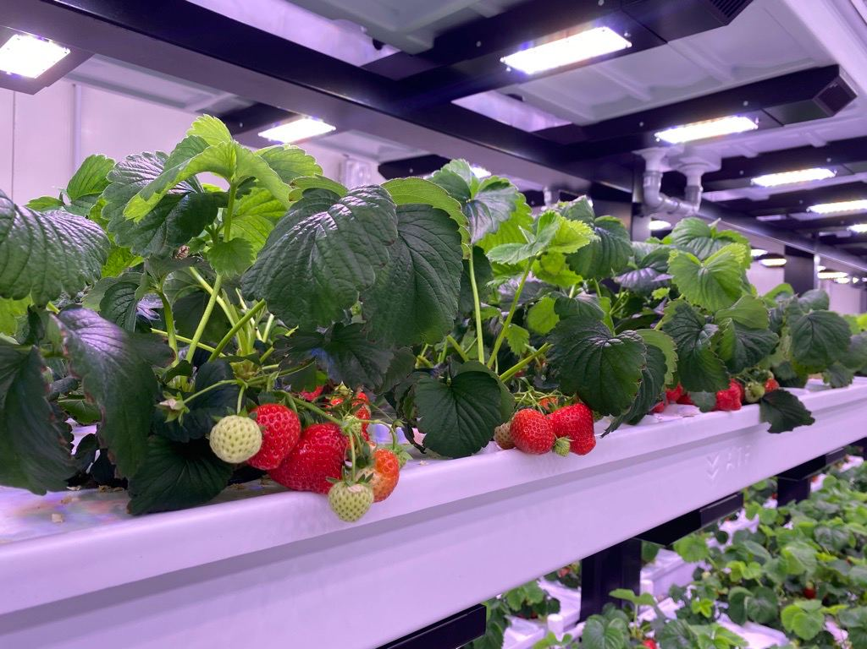
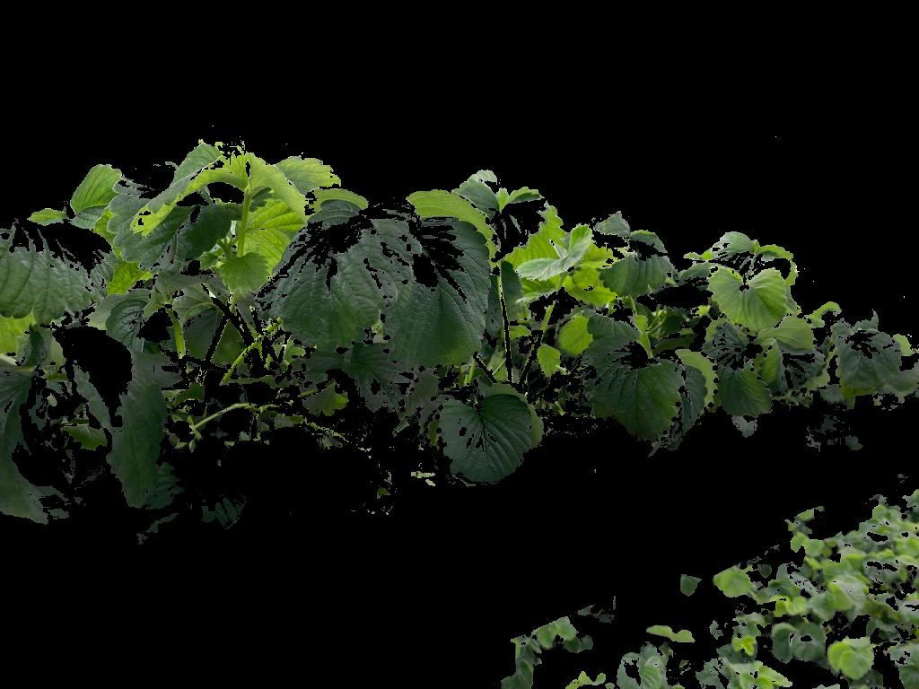
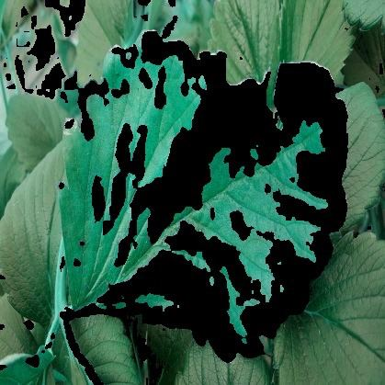
CV подход по распознаванию листьев и болезней
Исходное фото
Распознавание листьев
Опознание болезней
используя ResNext50

Slide 13



Заключение
Веб-сервис для сегментации фотографий клубники и оценки уровня здоровья куста
Обнаружение ягод клубники с указанием их зрелости и предоставление рекомендаций

Slide 14
Рекомендации
Улучшение качества данных
Разработка мобильной платформы

Slide 15
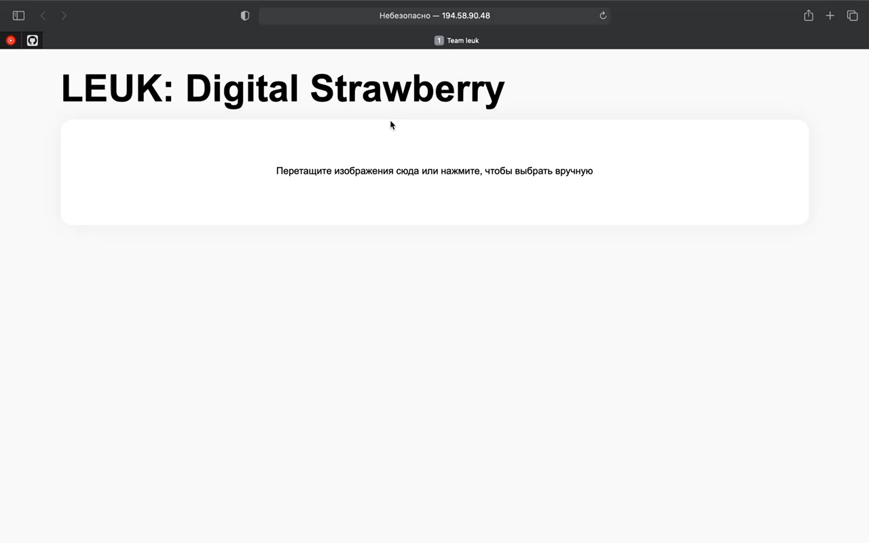
Демо!

Slide 16
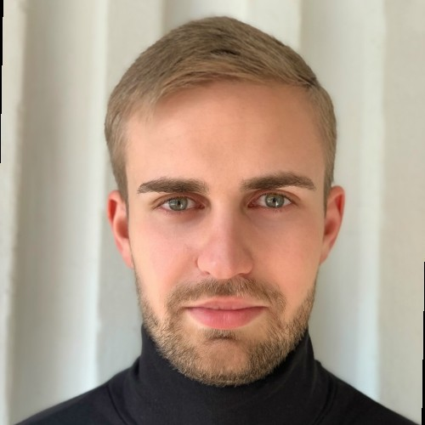
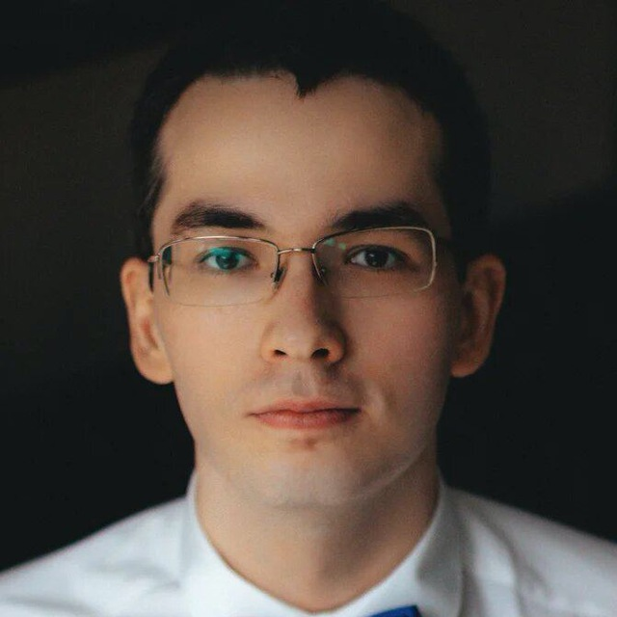
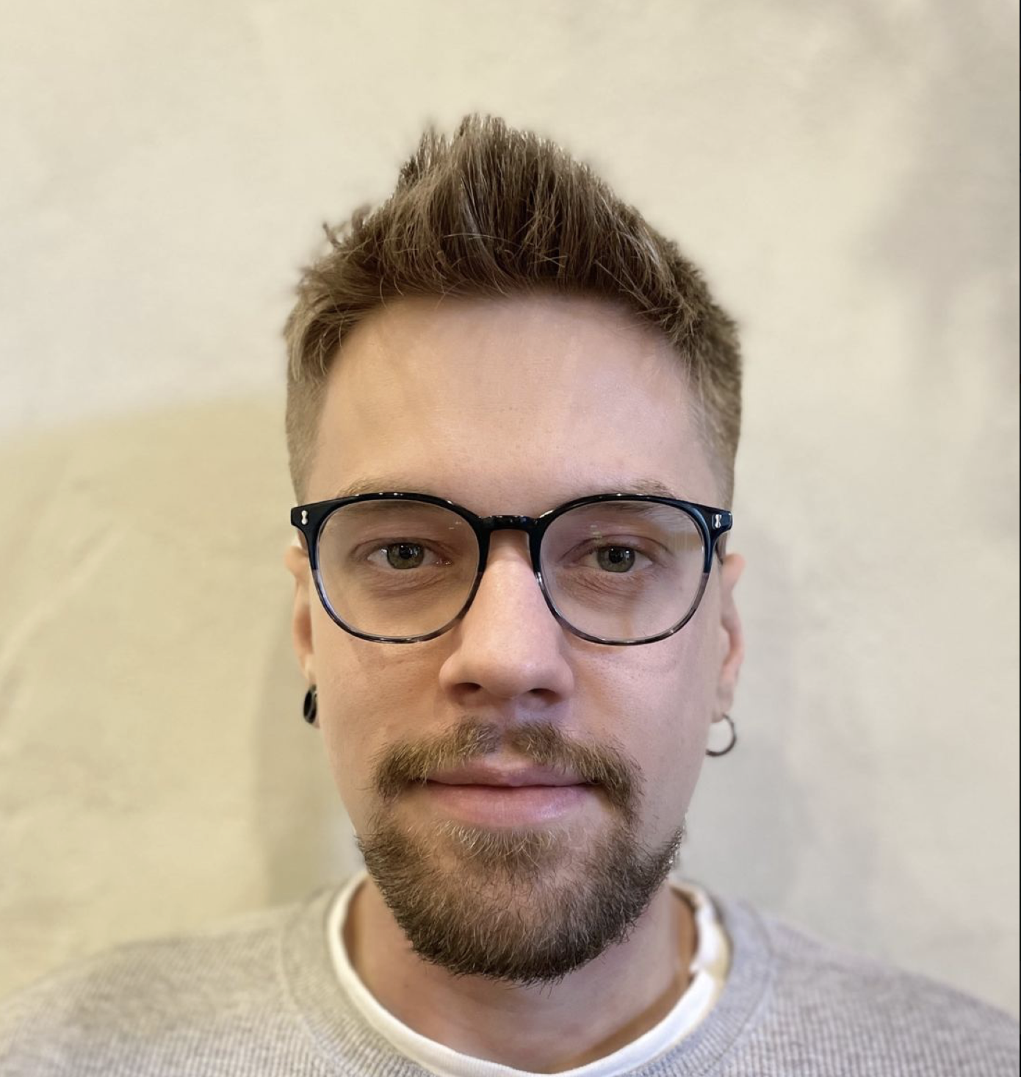
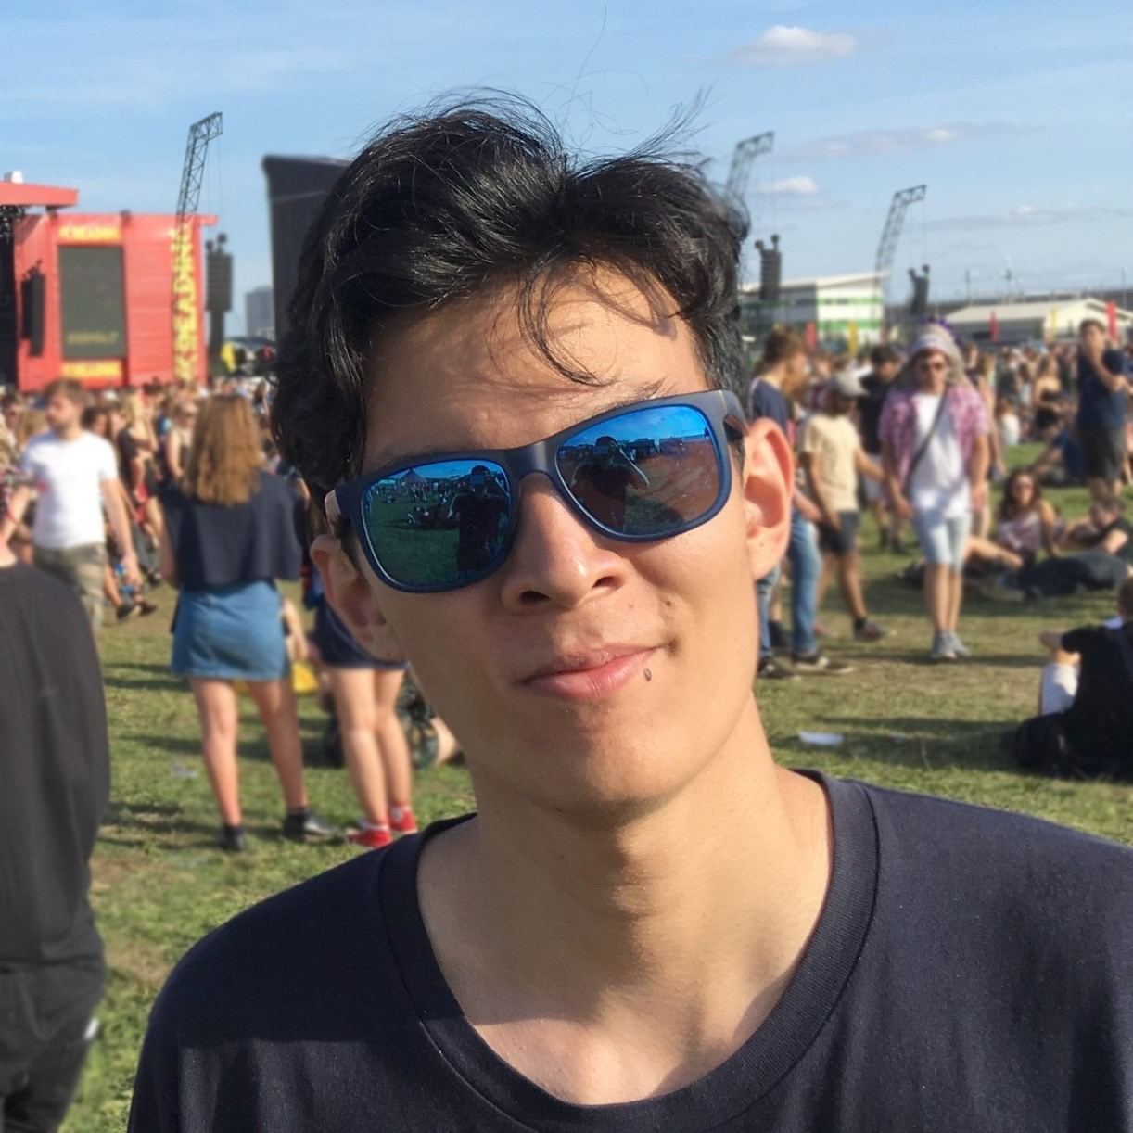
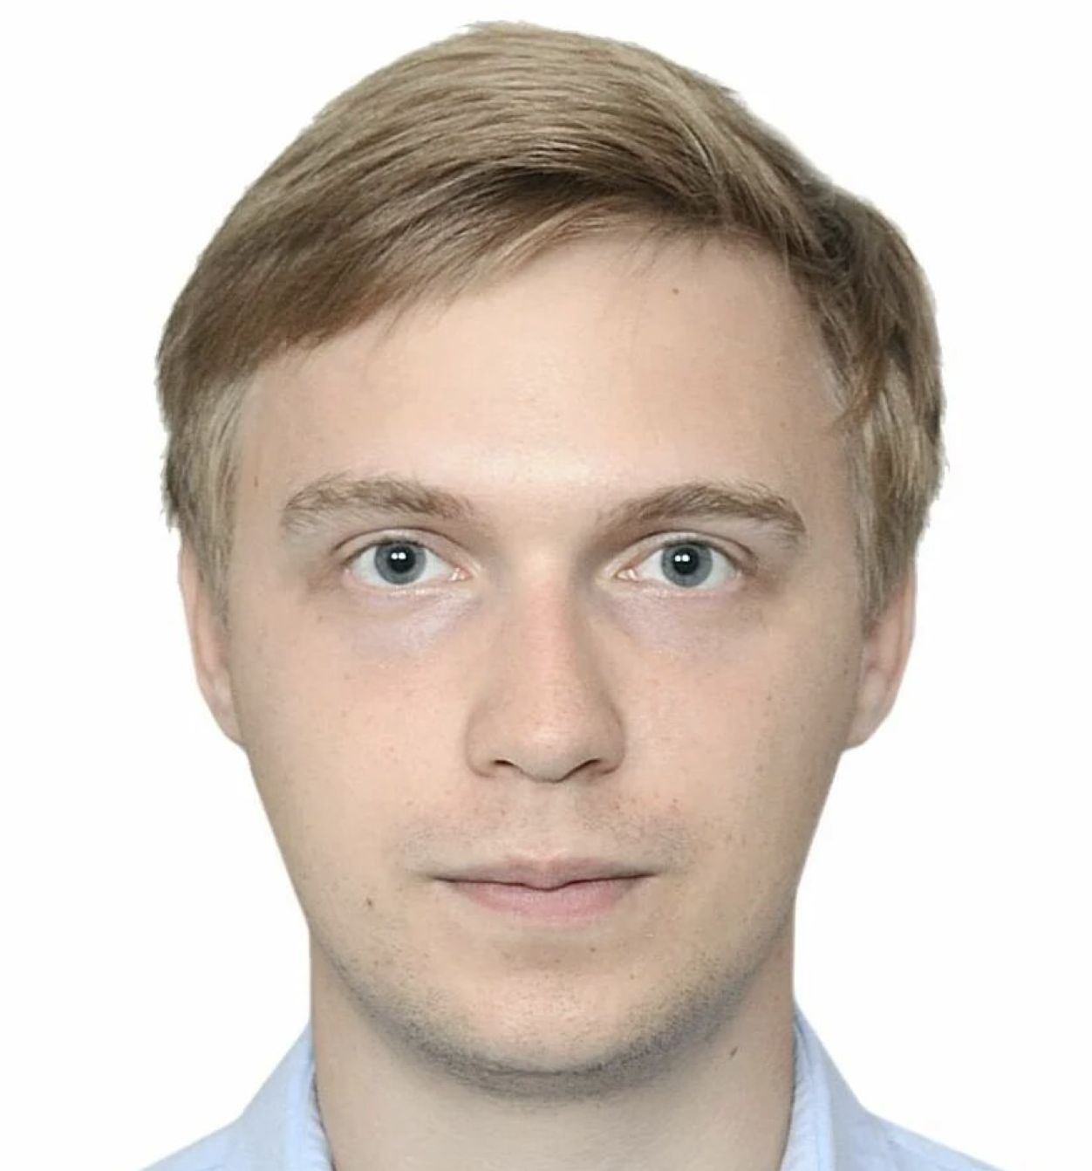
Кто мы?
Владимир Ромашов
Инженер данных, KPN
Ex-аспирант TU/e, ex-МГТУ Баумана, ex-CERN, ex-ESA
Руслан Габдуллин
Аспирант ВМК МГУ
Исследователь, Neatsy
Платон Дмитриев
Аспирант TU/e
Ex-Playgendary
Марат Сарбасов
Мобильный разработчик, Booking.com
Ex-МГУ, ex-ABBYY, ex-Kaspersky
Фёдор Соловьёв
Мобильный разработчик, Yandex

Slide 17
LEUK: Digital Strawberry
Questions?

Slide 18
Литература
https://agro-code.ru/digital/
https://www.sciencedirect.com/science/article/abs/pii/S0168169919301103
https://www.semanticscholar.org/paper/Fruit-detection-for-strawberry-harvesting-robot-in-Yu-Zhang/c2849dd4c5de2d765f512c1503076932bea18f4f
https://www.mdpi.com/1424-8220/21/19/6565/pdf
https://habr.com/ru/post/421299/
https://pytorch.org/tutorials/intermediate/torchvision_tutorial.html/

